Slide 1




Slide 2
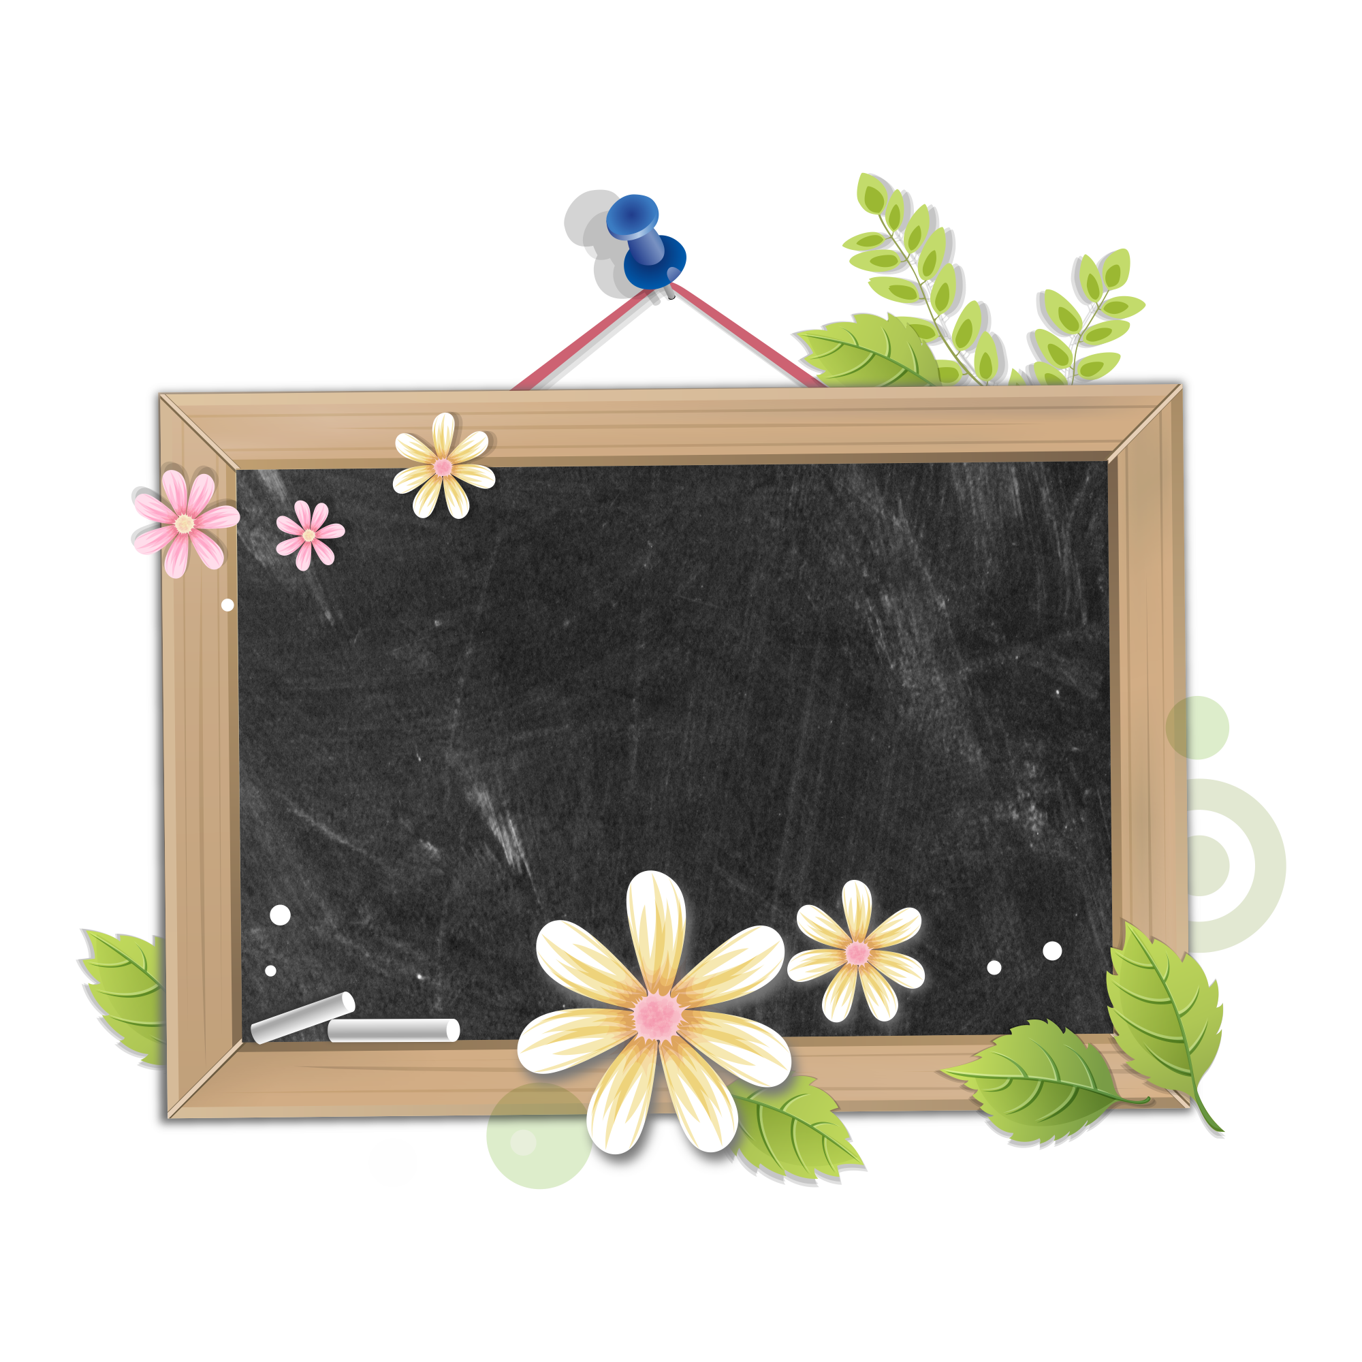




Slide 3


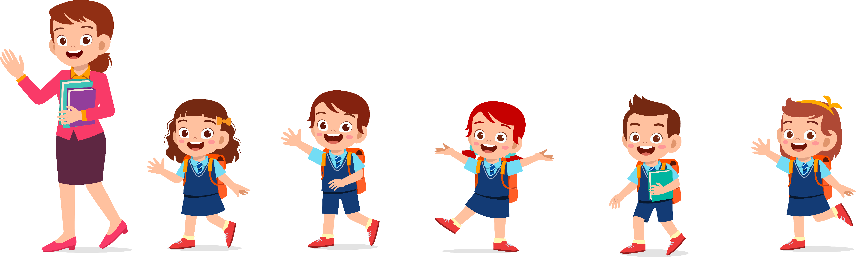
Notes:
Cùng hát múa theo nhạc

Slide 4
Em hãy nêu các từ khoá để duy trì quan hệ bạn bè?
Chia sẻ
Giúp đỡ
Tôn trọng
Động viên
Khích lệ

Slide 5



Slide 6
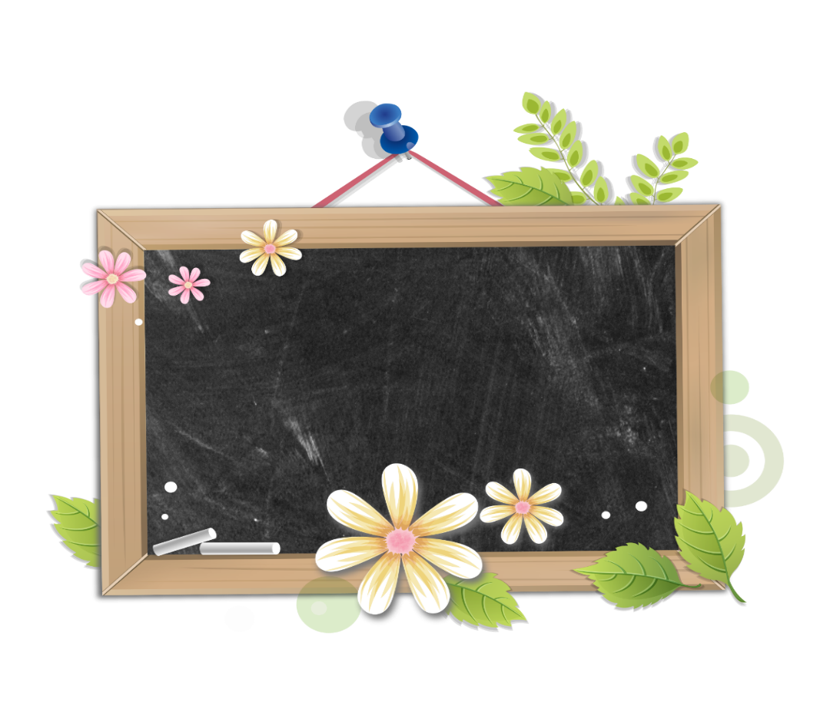
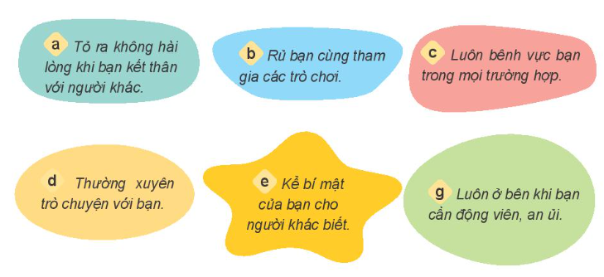
Em lựa chọn cách nào để duy trì quan hệ bạn bè? Vì sao?
BÀI 1:

Slide 7


Cùng chơi với bạn sẽ giúp cho tình bạn trở nên gắn bó, thân thiết hơn.

Slide 8
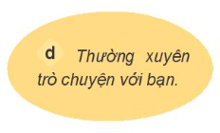
Trò chuyện với bạn là cách giúp những người bạn ngày càng hiểu nhau hơn.

Slide 9
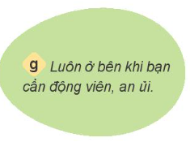
Điều này sẽ giúp bạn cảm thấy ấm áp và vui vẻ hơn.

Slide 10
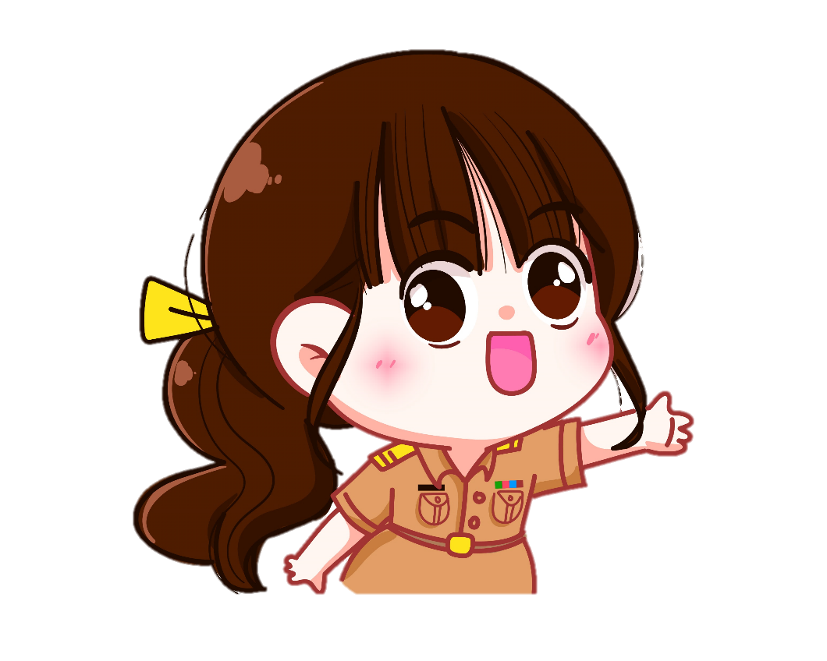
Để duy trì quan hệ bạn bè, chúng ta nên: Rủ bạn cùng tham gia các trò chơi, thường xuyên trò chuyện với bạn, luôn ở bên bạn khi bạn cần động viên, an ủi;
Không nên: tỏ ra không hài lòng khi bạn kết thân với người khác, luôn bênh vực bạn trong mọi trường hợp, kể bí mật của bạn cho người khác biết.

Slide 11
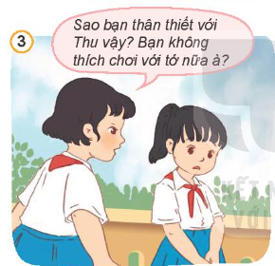
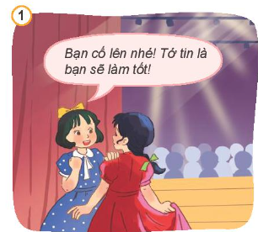
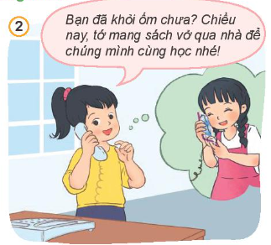
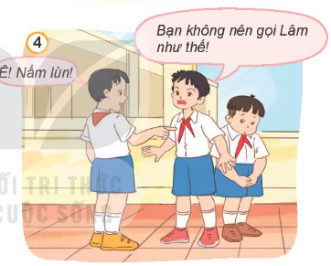

Nhận xét về hành vi của các bạn trong tranh
BÀI 2:
Thảo luận nhóm 4

Slide 12


Bạn nữ có hành vi phù hợp để duy trì tình bạn, đó là động viên, khích lệ bạn để bạn cố gắng biểu diẽn thành công tiết mục văn nghệ trước toàn trường.

Slide 13
Bạn nữ có hành vi phù hợp để duy trì tình bạn, đó là hỏi thăm, giúp đỡ bạn khi bạn bị ốm.

Slide 14
Bạn nữ có hành vi chưa phù hợp vì thể hiện sự ích kỉ khi không muốn bạn của mình chơi với người khác.

Slide 15
Bạn nam có hành động phù hợp, đó là biêt bảo vệ bạn khi bạn bị bắt nạt.

Slide 16

3

Slide 17

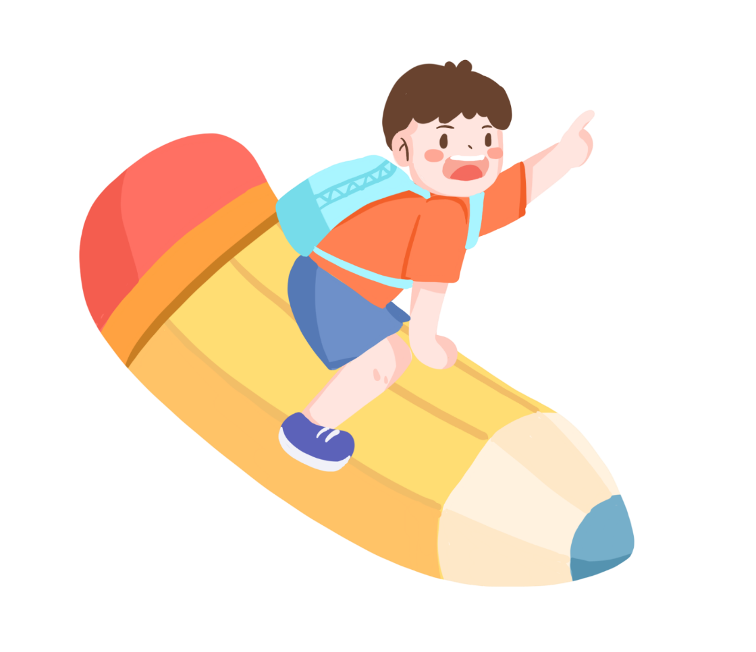
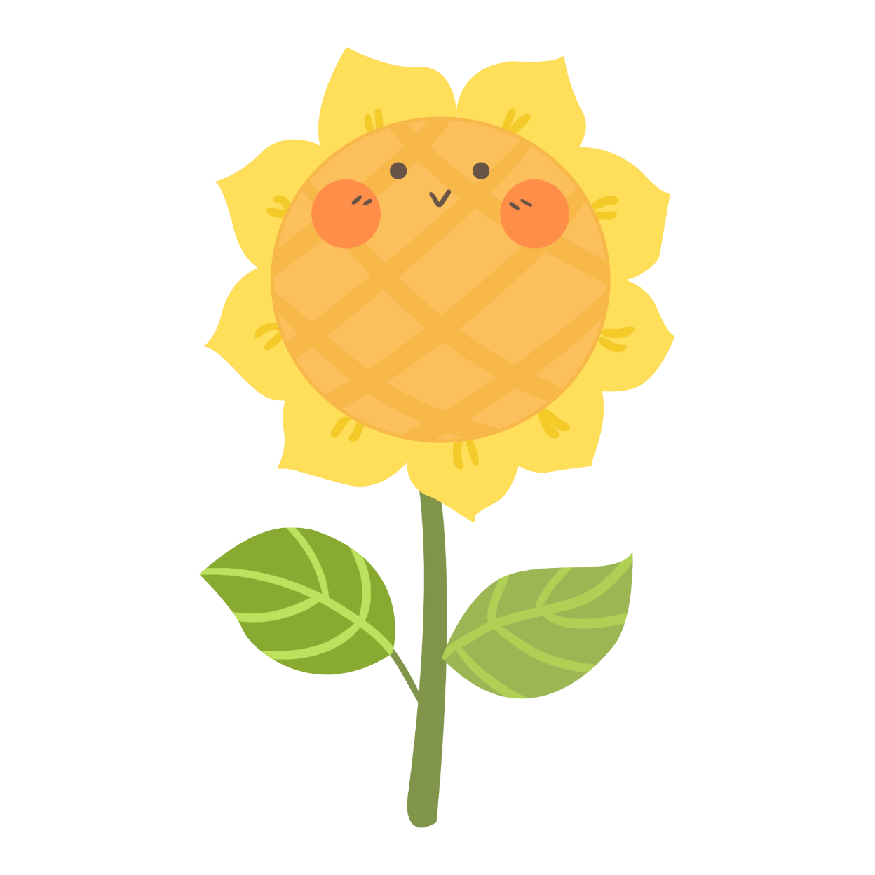
.
Về nhà: sưu tầm một số câu ca dao, tục ngữ... về tình bạn.

Slide 18


